Slide 1
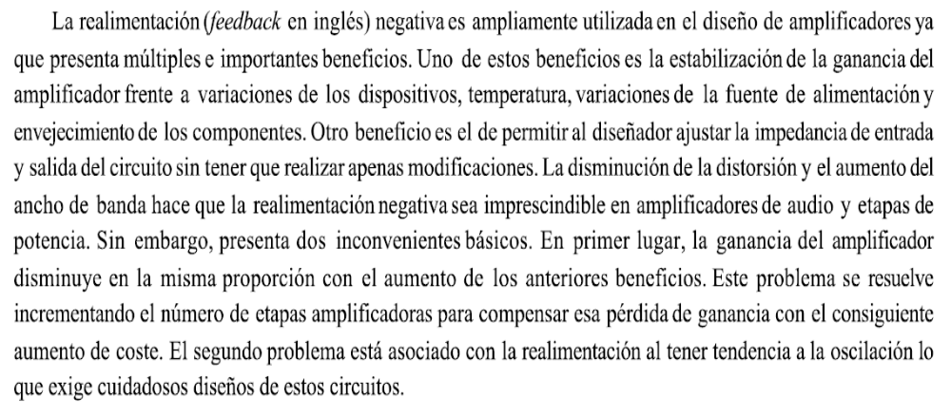
AMPLIFICADORES REALIMENTADOS

Slide 2
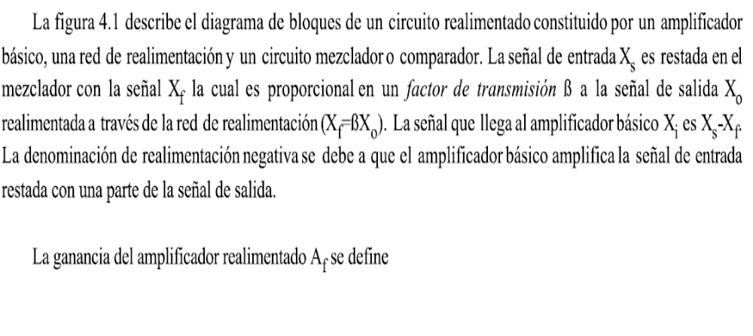
AMPLIFICADORES REALIMENTADOS

Slide 3
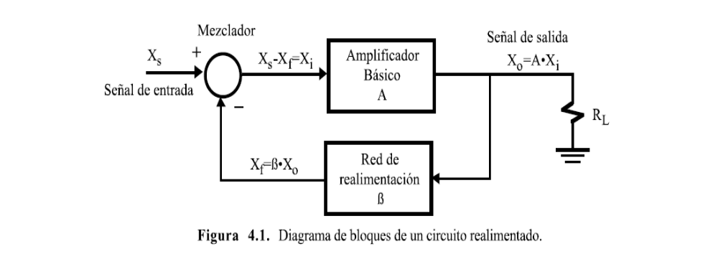
AMPLIFICADORES REALIMENTADOS

Slide 4
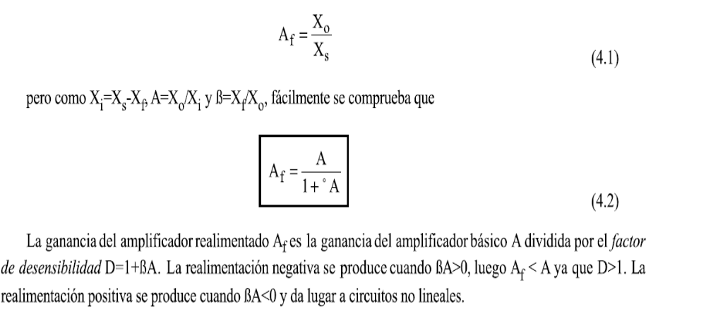
AMPLIFICADORES REALIMENTADOS

Slide 5
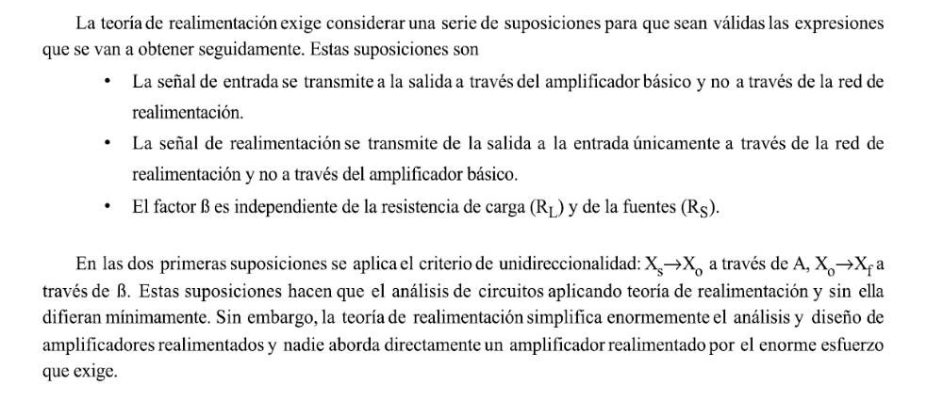
AMPLIFICADORES REALIMENTADOS

Slide 6
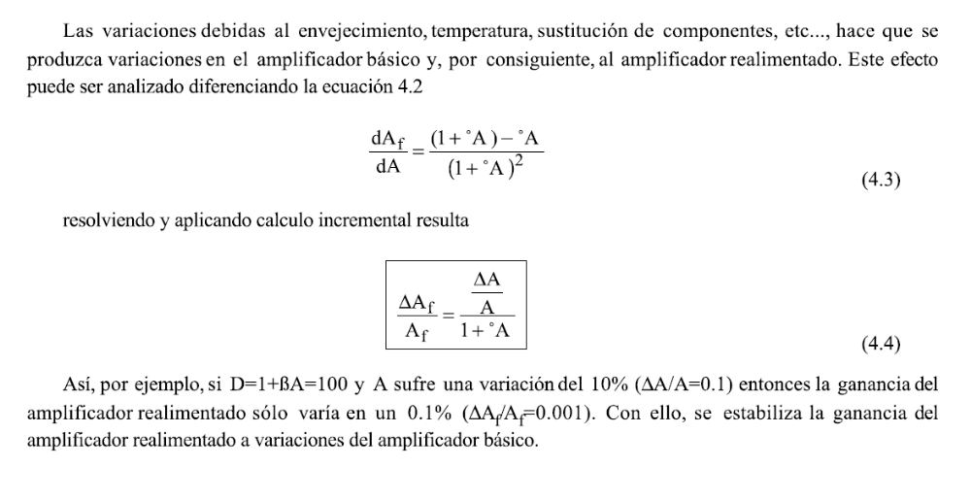
AMPLIFICADORES REALIMENTADOS
ESTABILIDAD DE LA AMPLIFICACIÓN

Slide 7
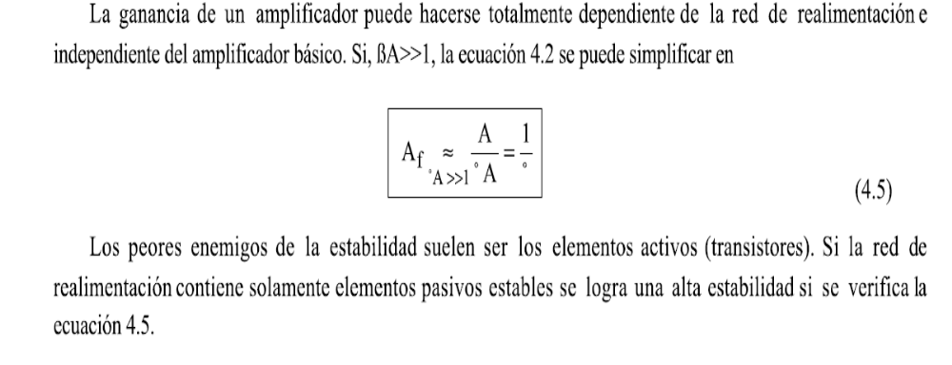
AMPLIFICADORES REALIMENTADOS
β
β

Slide 8
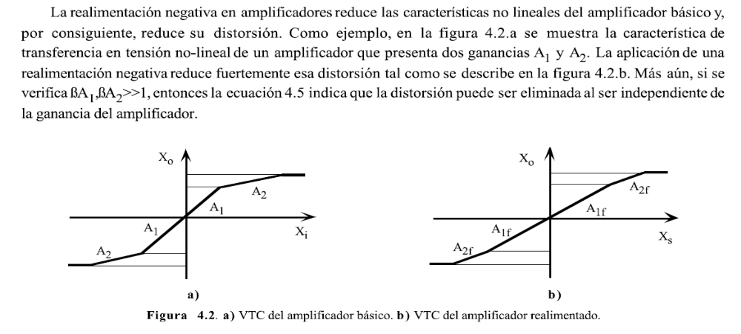
AMPLIFICADORES REALIMENTADOS
REDUCCIÓN DE LA DISTORSIÓN

Slide 9
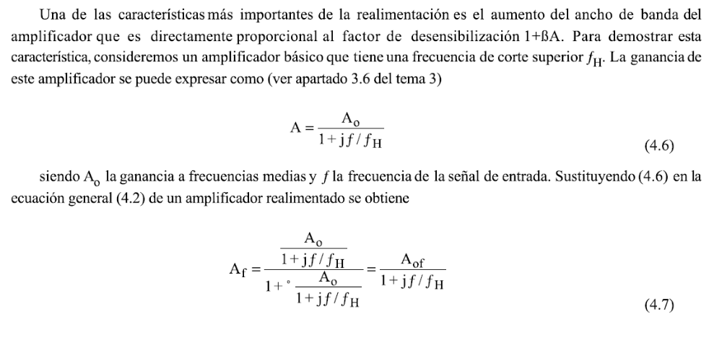
AMPLIFICADORES REALIMENTADOS
PRODUCTO GANANCIA – ANCHO DE BANDA

Slide 10
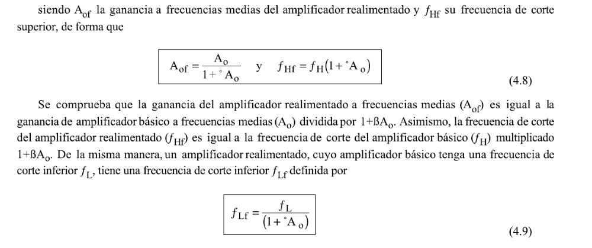
AMPLIFICADORES REALIMENTADOS

Slide 11
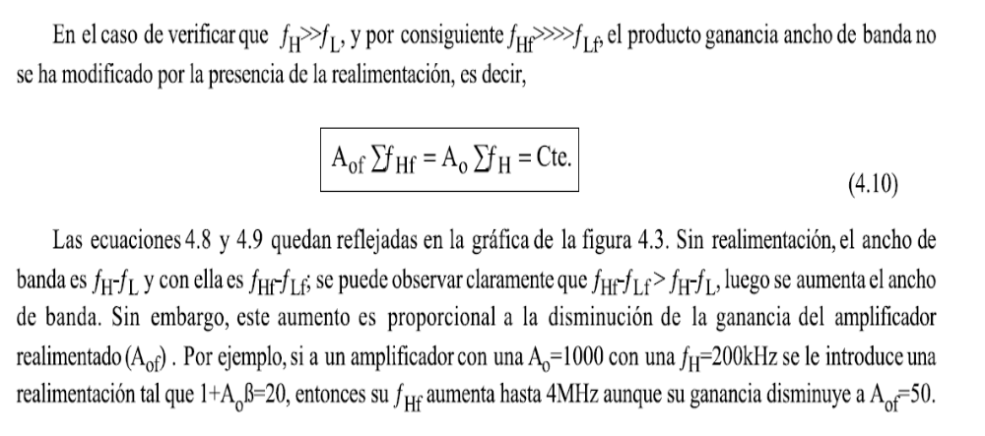
AMPLIFICADORES REALIMENTADOS

Slide 12
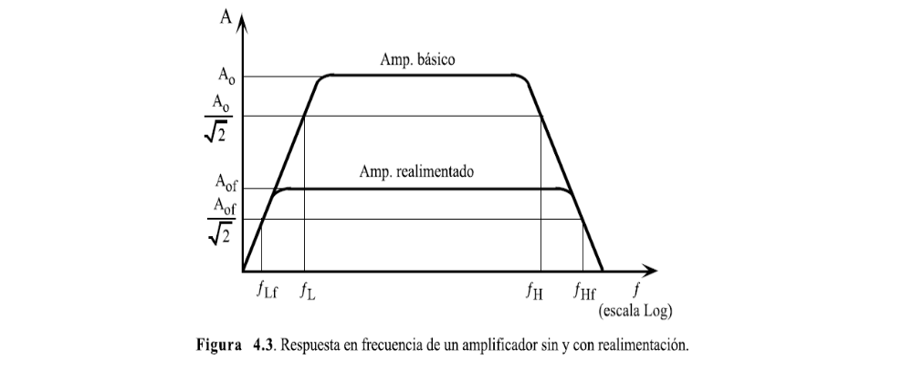
AMPLIFICADORES REALIMENTADOS

Slide 13
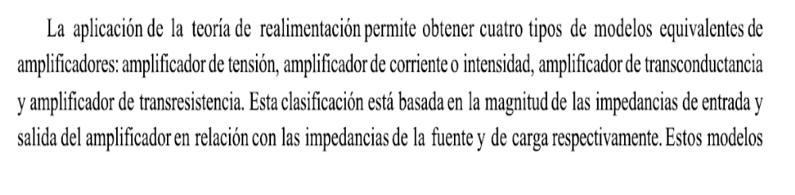
AMPLIFICADORES REALIMENTADOS
CLASIFICACION DE LOS AMPLIFICADORES

Slide 14
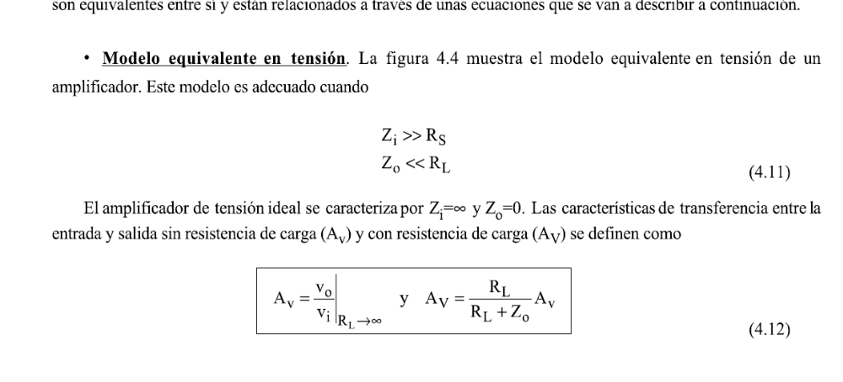
AMPLIFICADORES REALIMENTADOS

Slide 15
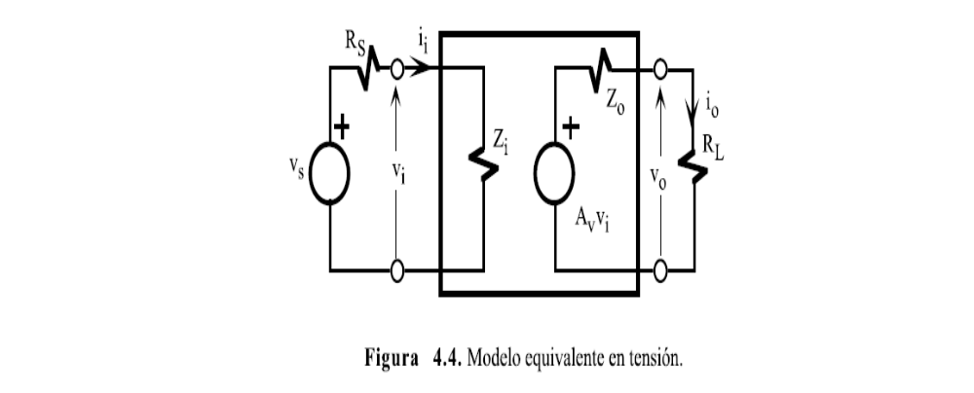
AMPLIFICADORES REALIMENTADOS

Slide 16
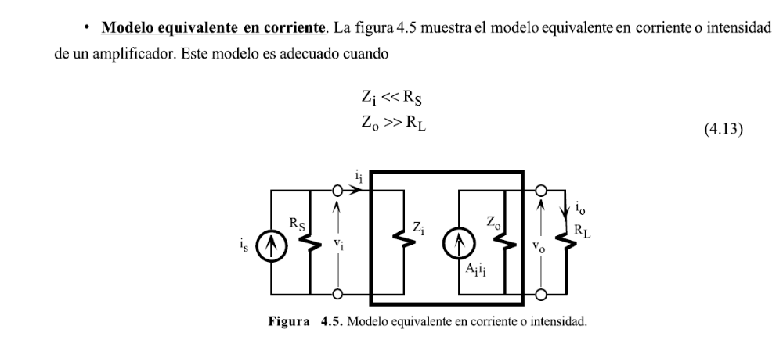
AMPLIFICADORES REALIMENTADOS

Slide 17
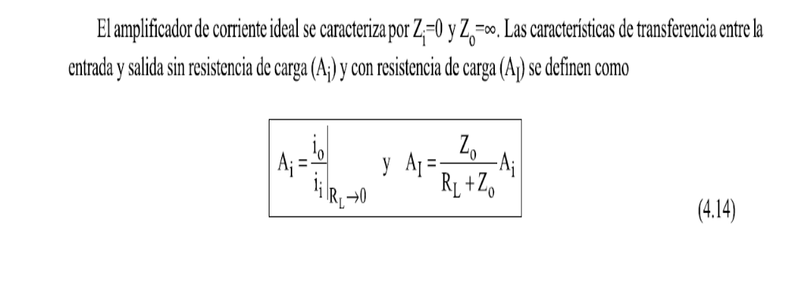
AMPLIFICADORES REALIMENTADOS

Slide 18
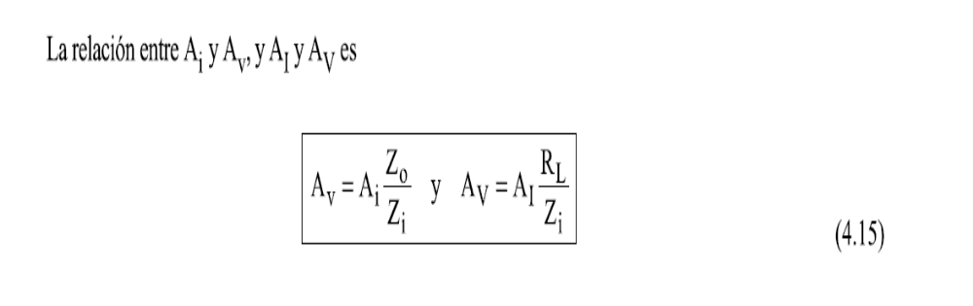
AMPLIFICADORES REALIMENTADOS

Slide 19
AMPLIFICADORES REALIMENTADOS
CONTINUARA

